Slide 1
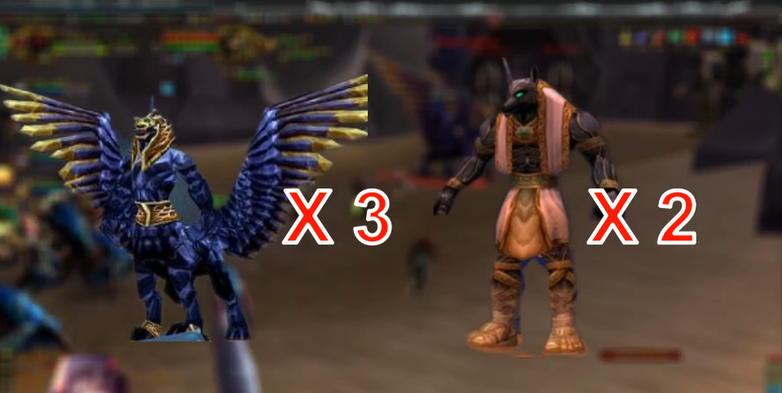
安其拉简单版攻略 攻略里图片和资料由网上大神们制作 作者铁血芭比是一个小盗贼 欢迎狮心服务器联盟的小伙伴们加入wakeup工会
老1面前的怪 有5波分别是 黑曜石清除者3波 每波1只 阿努比斯哨兵2波 每波4只

Slide 2
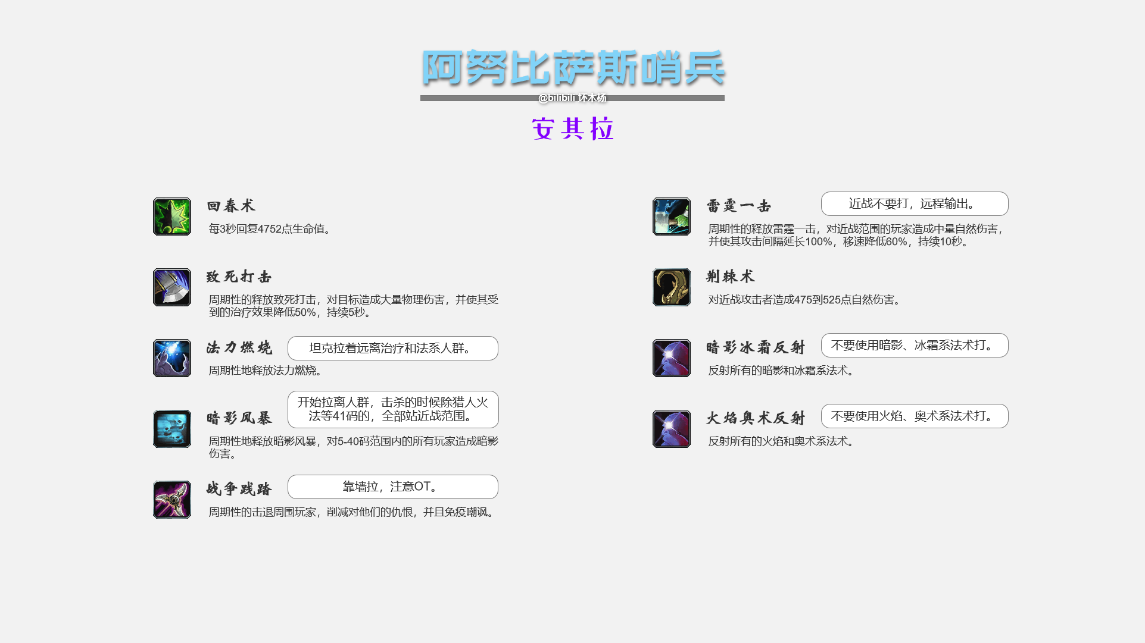
1号前小怪黑曜石清除者，猎人/牧师/术士抽蓝（有暗牧最好），其他输出照常打即可。 ·狗头人怪物仇恨链接，侦测出具体技能后，听指挥按照顺序击杀即可 ·死亡怪物的技能会分享给其他活着的怪物，并且每死一只其他怪物回血50%。（建议由简至难）

Slide 3
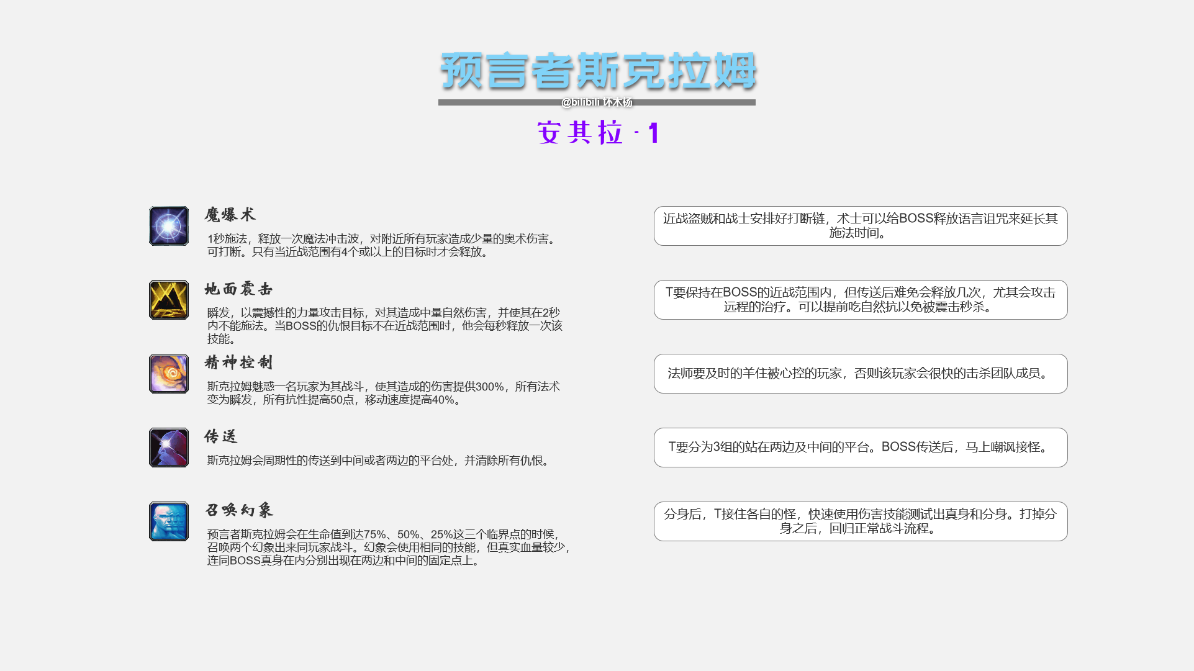
1号BOSS 预言者斯克拉姆 技能细节：

Slide 4
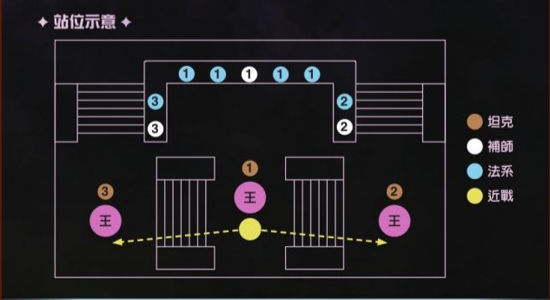
BOSS每25%血会分身，左中右平台都安排T和近战打断。 ·给BOSS上语言诅咒可以延长他的施法时间。 ·先击杀分身再打BOSS。 ·注意控制被心控的团队成员。（奶分散注意给残血的人上HOT（嘚瑟加好我的血。。）） ·吃小自然抗可以防止被震击秒杀，近战吃奥抗可以防止被奥爆炸死。

Slide 5
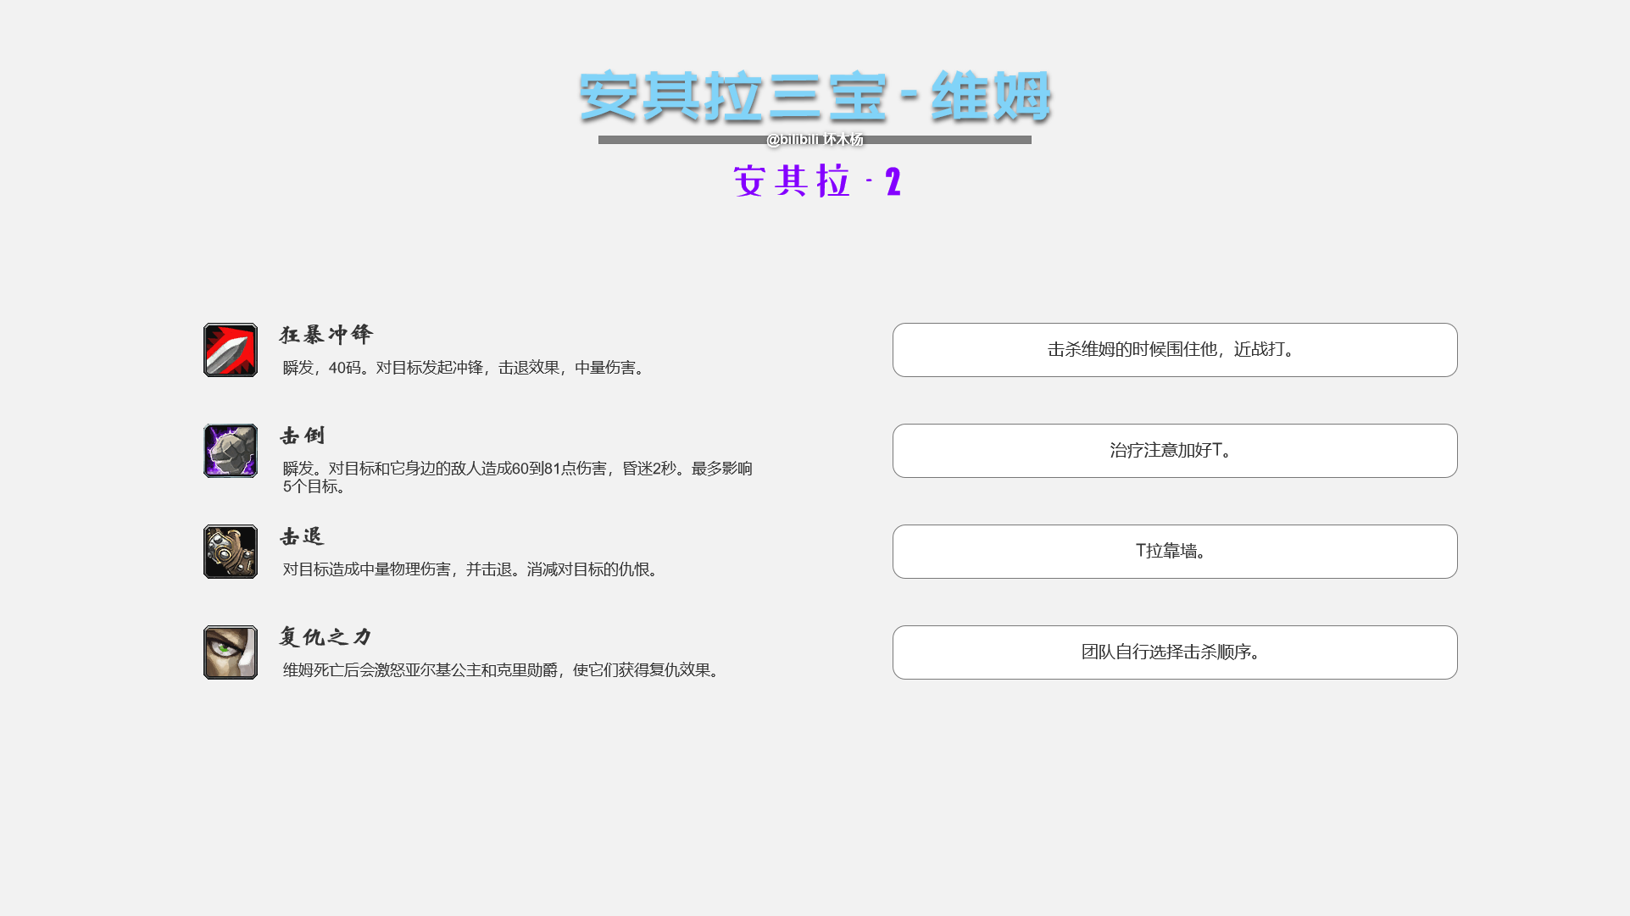
2号BOSS 吉祥三宝：维姆（儿子）+亚尔基公爵（妈妈）+克里勋爵（爸爸） 技能细节

Slide 6
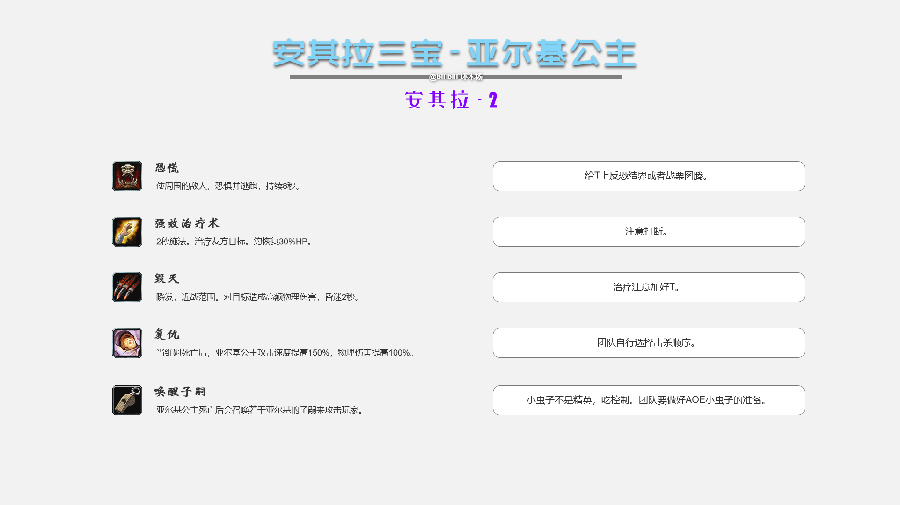

Slide 7
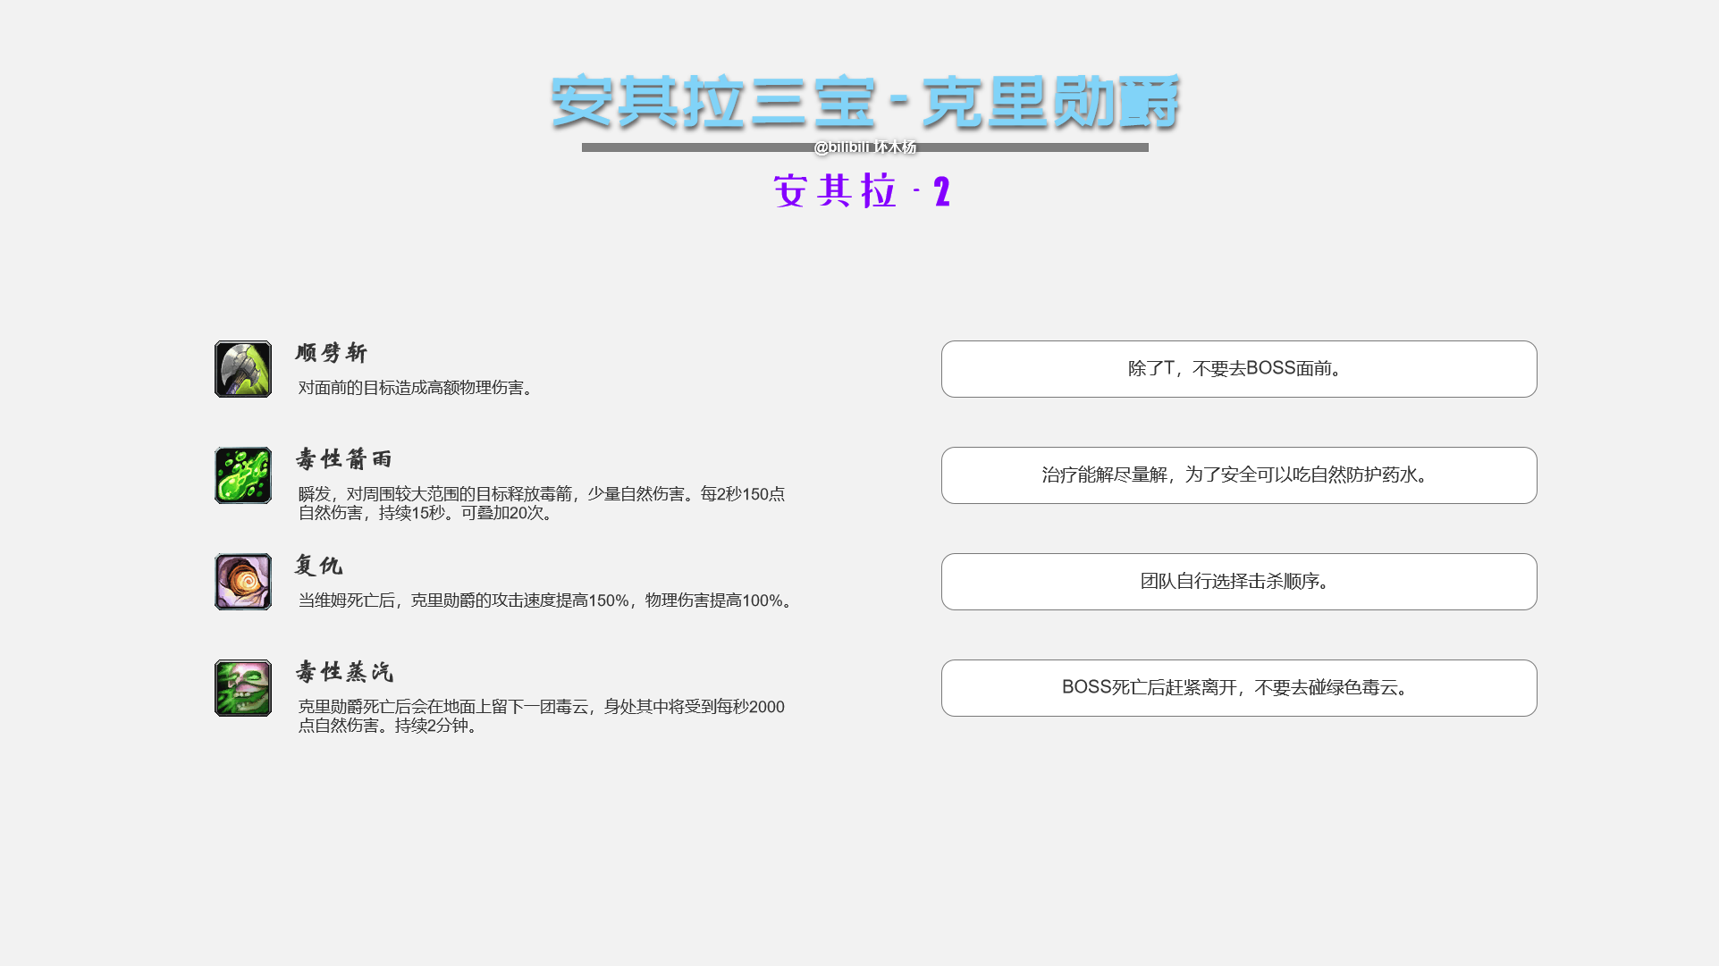

Slide 8
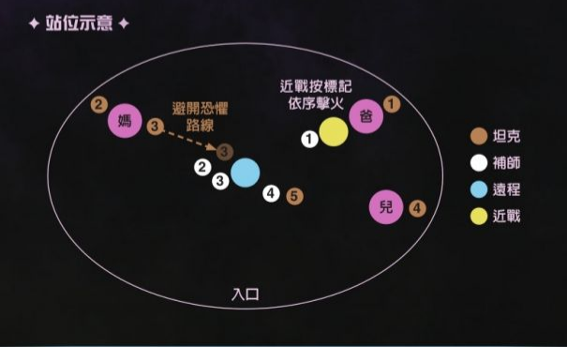
不同击杀顺序会影响技能和难度。最后杀维姆最简单。 ·三只BOSS分开拉在房间三个角落，按预定顺序击杀即可。建议先杀爸爸，后妈妈，最后儿子。 ·吃自然抗可以缓解团队的解毒压力。 ·亚尔基公主的治疗要安排打断。公主会恐惧，矮牧上好反恐。公主死后会召唤10个虫子，第一时间处理掉。 克里勋爵死亡后，地上会产生2000一跳的毒雾，近战第一时间远离。 ·亚尔基公主和维姆要安排酱油T防止BOSS乱跑。

Slide 9
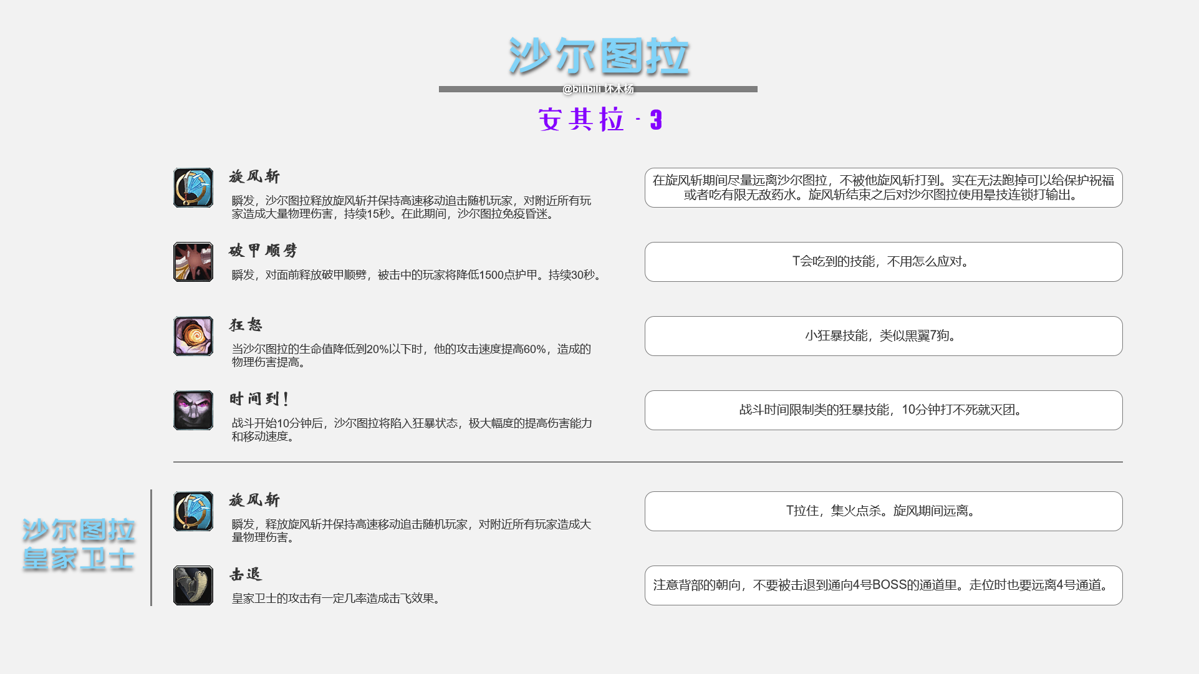
3号BOSS：沙尔图拉 技能细节

Slide 10
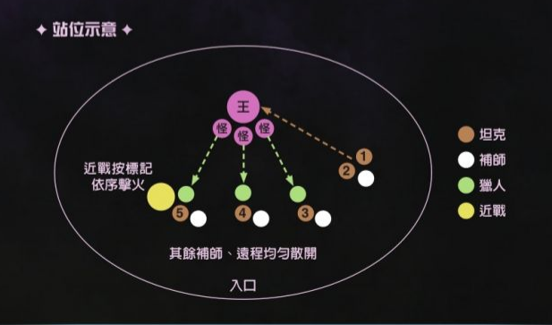
BOSS会旋风斩，冷却期间可以被眩晕技能控制。 ·三只小怪也会旋风斩，优先击杀。 ·旋风时躲避，旋风结束后昏迷控制链打输出，如此循环 法师上魔法侦测，此BOSS战旋风斩后清仇恨，所有人准备有限无敌，被追上喝有限无敌。 击杀时候，等BOSS或小怪战士先拦截，防战接晕锤，盗贼肾击，圣骑制裁，先杀小怪再杀BOSS。

Slide 11
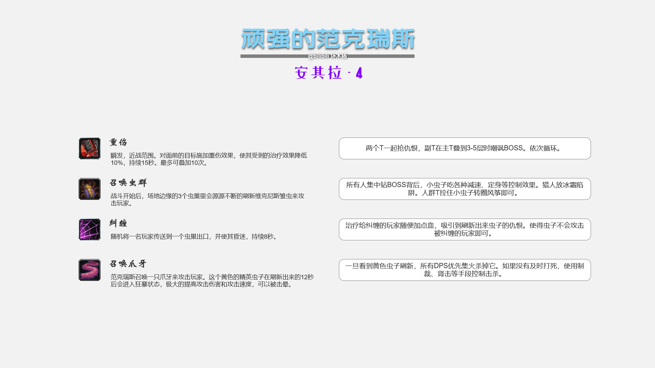
4号BOSS：顽强的范克瑞斯 技能细节

Slide 12
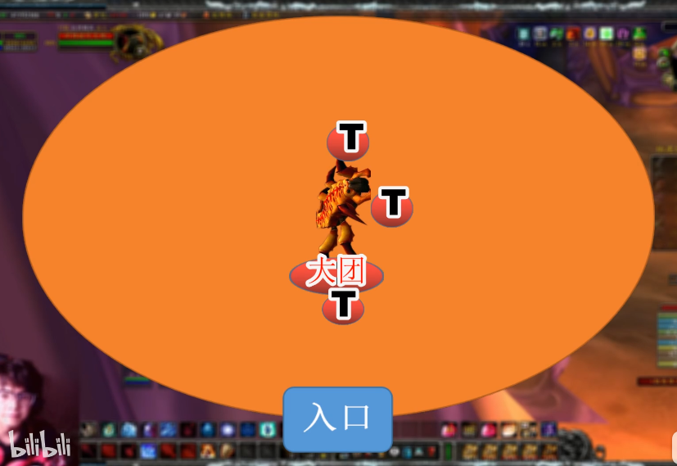
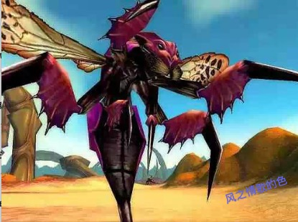
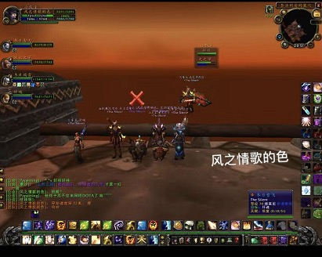
两个T轮流拉怪。 ·团队聚集在BOSS背后，刷新的小虫子让T拉住，放群体减速技能限制。 ·刷新的黄虫子第一时间集火，狂暴了就昏迷击杀。 T一旦中了5层DEBUFF，换T嘲讽。 黄虫子，游戏里名叫范克瑞斯的爪牙，10秒狂暴，1刀秒T。输出要马上转火。

Slide 13
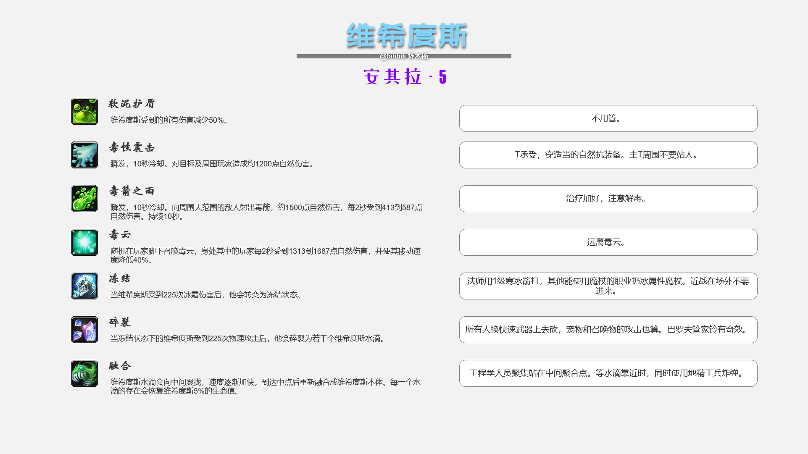
5号BOSS：维希度斯

Slide 14
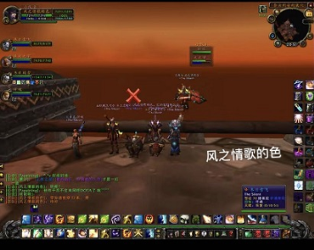
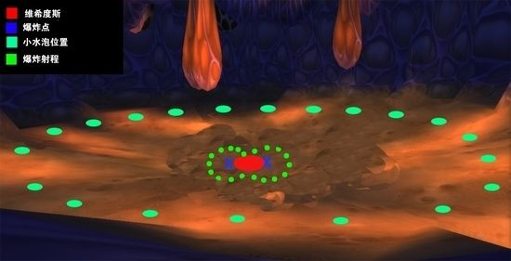
使用冰霜攻击225次可以冻结BOSS，冻结后再使用225次的物理攻击可以敲碎BOSS。BOSS会分裂成小水滴。 ·每个小水滴代表本地5%的生命值，每消灭一个水滴本体减少5%生命值。 ·如果敲碎时不足5%，BOSS死亡。除此之外无法击杀BOSS。 ·地上的毒云记得走开。 ·

Slide 15
维希度斯不正规战术
维希度斯正规战术就是分为内场和外场。MT，所有法师和治疗进内场打225次寒冷攻击。 然后外场的近战和副T们在前面150次寒冷攻击的时候发呆。到150次进去，然后225次寒冷攻击后，近战和所有人一起敲碎，然后BOSS分裂成小水滴。 不正规战术则是相反。MT，所有近战和治疗在内场。直接把BOSS输出打进20%血量之下。 因为现在怀旧服的输出非常强大，完全可以在BOSS有厚皮减免50%伤害情况下，5分钟内打进20%血量。等打进20%血量，外围的法师组入场，打225次寒冷攻击。期间近战继续输出把BOSS打进5%血量内。 最后BOSS因为低于5%血量，不再分裂，直接敲碎一波带走。
DPS强大的话可以推荐，在大部分人满世界BUFF的情况下尽力一试。干BOSS期间请猎人少用毒蛇钉刺，SS少用献祭，战士不要上撕裂~撕裂~撕裂（YY：的色可以放弃MT了 ------------得嘞~）

Slide 16
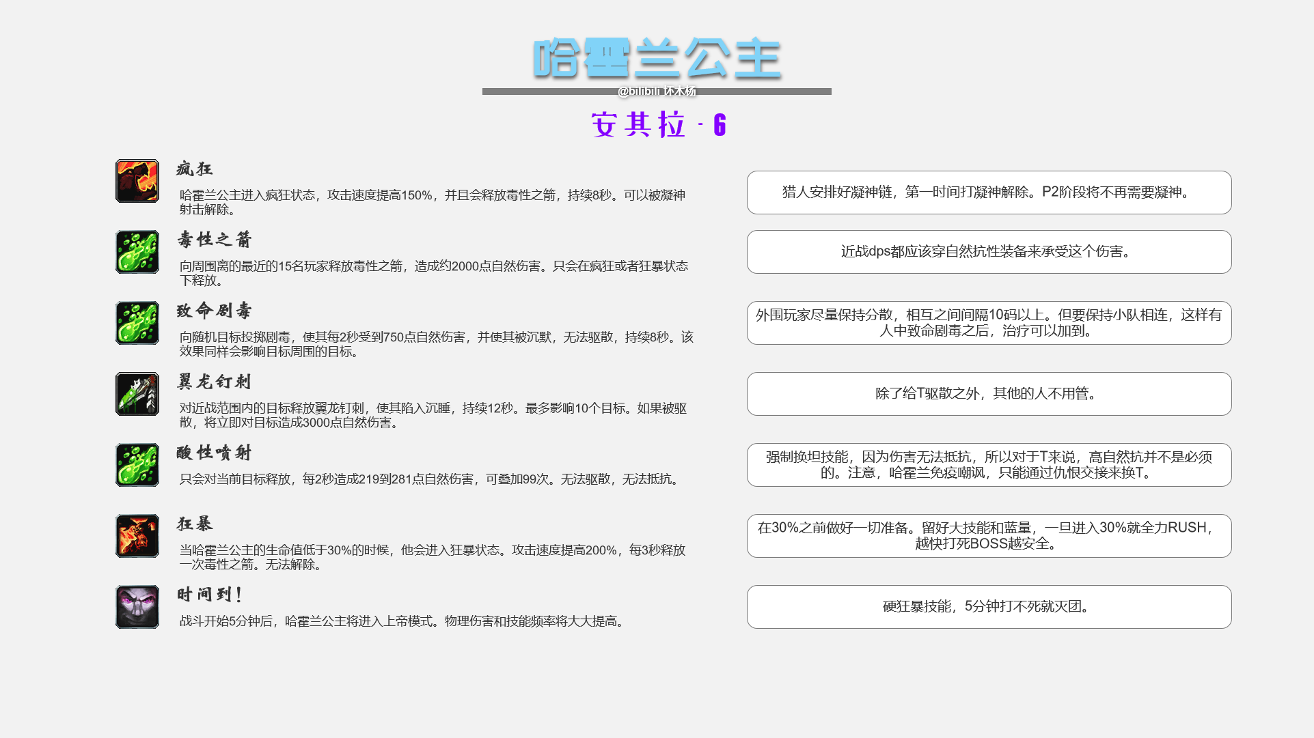
6号BOSS：哈霍兰公主 技能详解

Slide 17
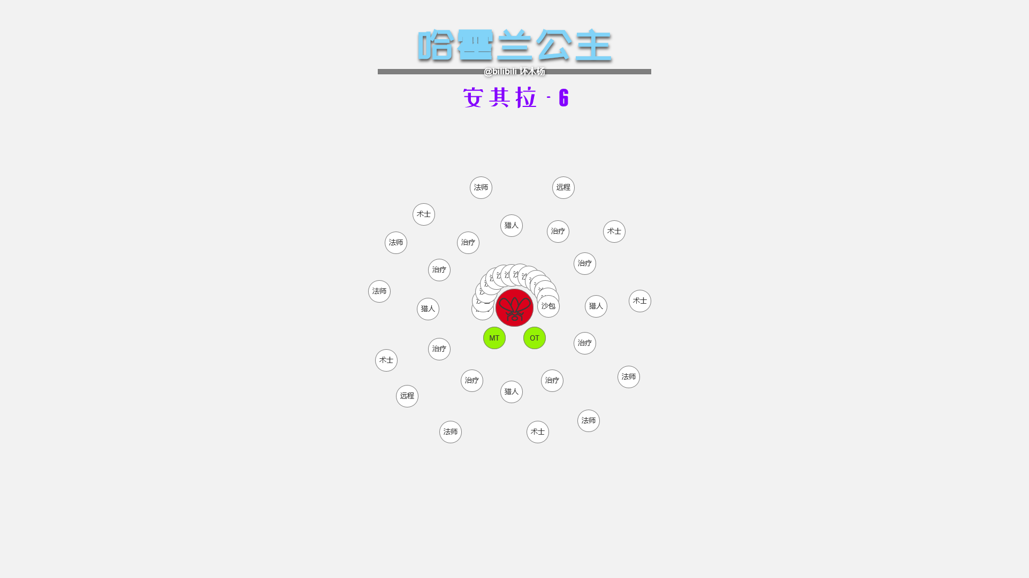
站位示意图

Slide 18
哈霍兰公主
近战范围需要15个沙包，穿高自然抗装备。
·外围站位分散，相互间隔10码。防止公主毒箭沉默。
·两个T使用仇恨交接的方式换T，穿适当的自然抗装备。
近战DPS被翼龙钉刺了，小德和圣骑切勿驱散。驱散会造成4000点自然伤害。
·1阶段猎人注意打凝神，其他的dps平稳输出，留技能和资源到2阶段。
·30%以后2阶段狂暴，全力输出，rush死。记得喝大自然抗。
如果沙包死了，猎人上去顶，冰法开冰箱顶，矮人圣骑无敌+石像顶。
所有爆发技能留在30%以下使用。类似小红龙。
治疗1对2或者1对1加沙包的血。

Slide 19
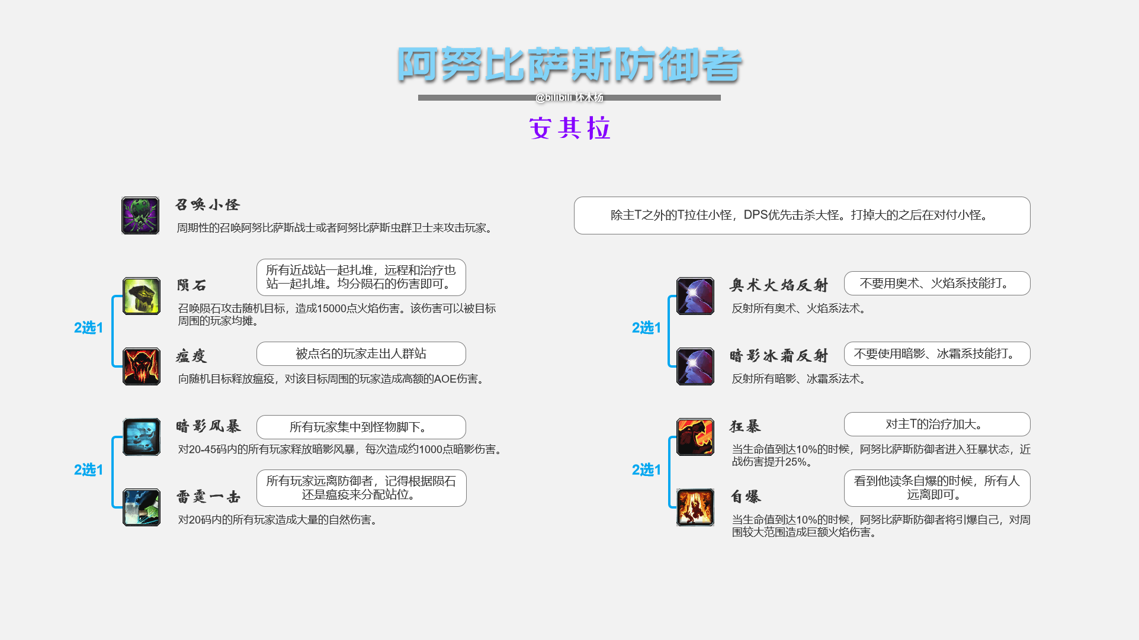
7号前小怪： 阿努比斯防御者 俗称5狗

Slide 20
5狗简易攻略
双子前的5狗，引怪全团进战斗。
·技能从池中随机选取，随机应对。
·打不过灭团了，可以重打，技能会换。
站位是近战集中站位，远程集中站位。
小怪刷出来，近战第一时间打掉。
中瘟疫身体变绿，第一时间跑出人群8码。
中陨石所有人站一起分担伤害。
怪物是雷霆一击，近战远离。
怪物是群体暗影箭，所有人进20码范围内。
狂暴，30%HP时候狂暴
自爆, 30%HP没有狂暴，那就是自爆了。

Slide 21
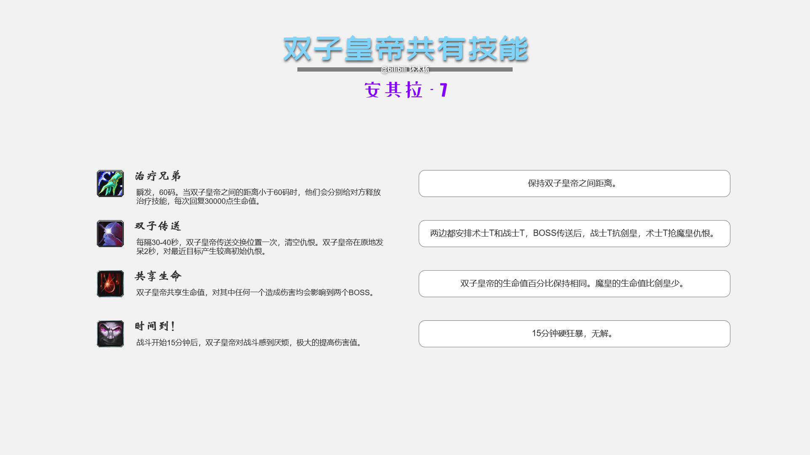
7号BOSS：双子皇帝

Slide 22
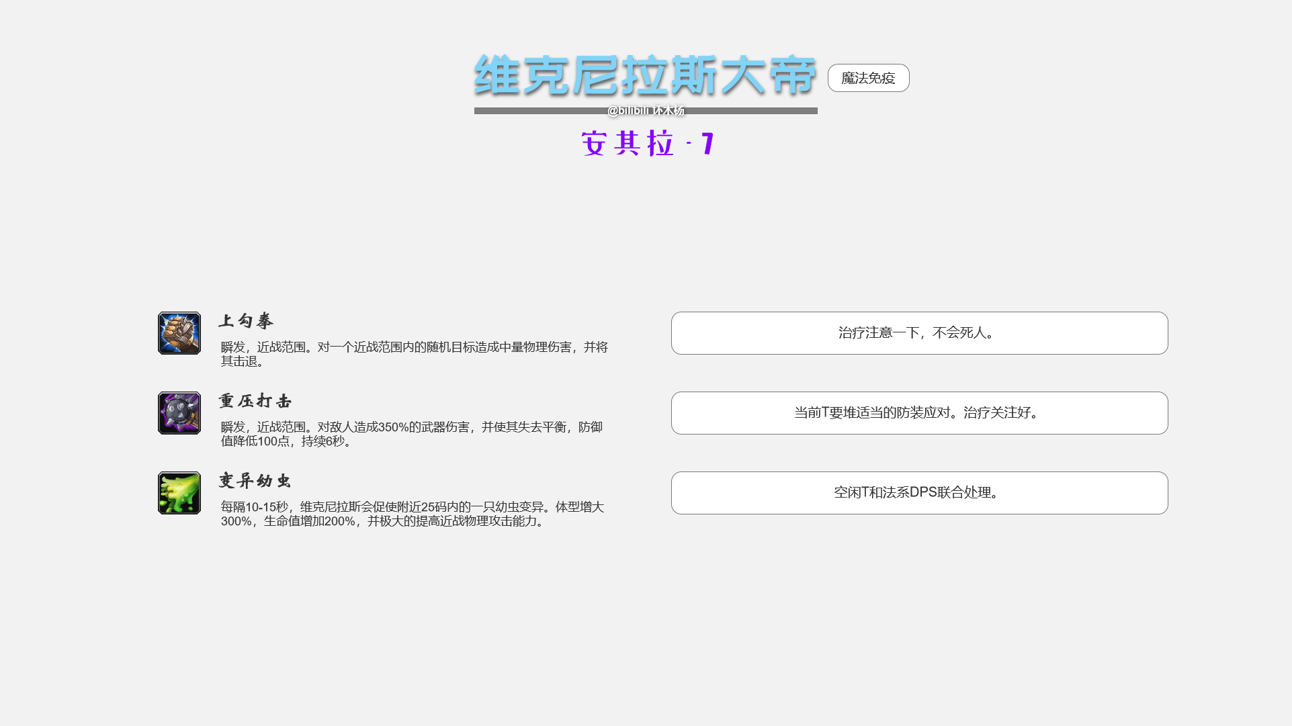
剑皇技能

Slide 23
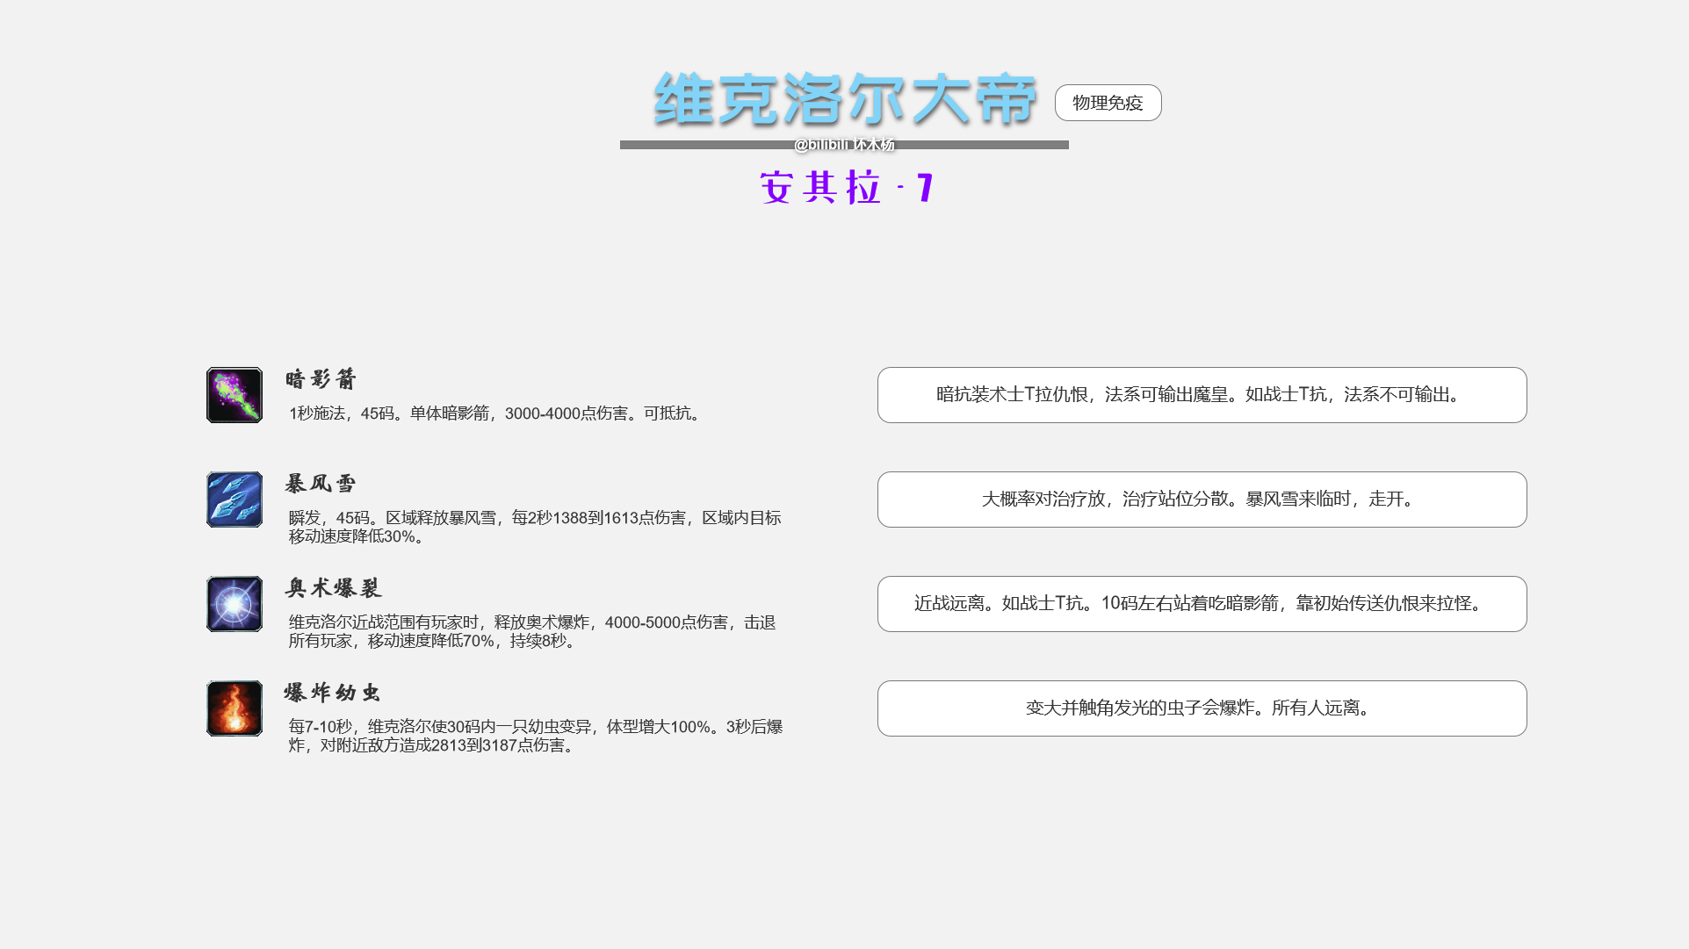
魔皇技能

Slide 24
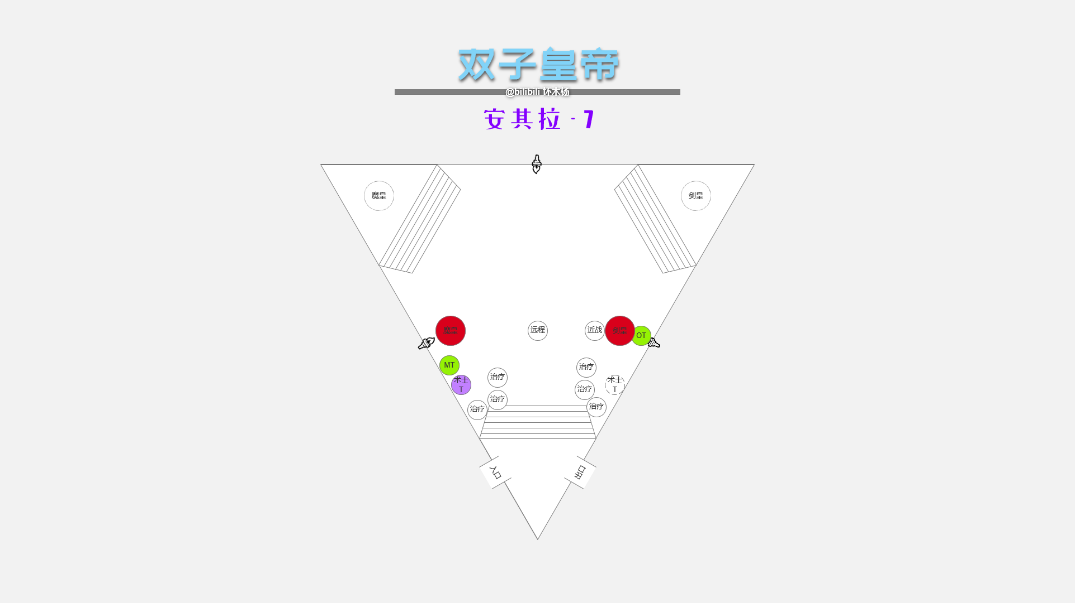
双子不可靠近60码，剑皇魔法免疫，魔皇物理免疫。 ·分两边拉好，一开始战士拉剑皇，术士拉魔皇。第一次传送后，两边都是战士拉魔皇/剑皇。 ·治疗分散注意躲暴风雪和爆炸虫。 ·小虫子安排专门的T和dps去处理。 ·dps注意不要引到黄名虫子。 所有制造魔法伤害的武器包括但不限于毁灭之刃，风剑，死招，盗贼的毒药，都不可以上。

Slide 25
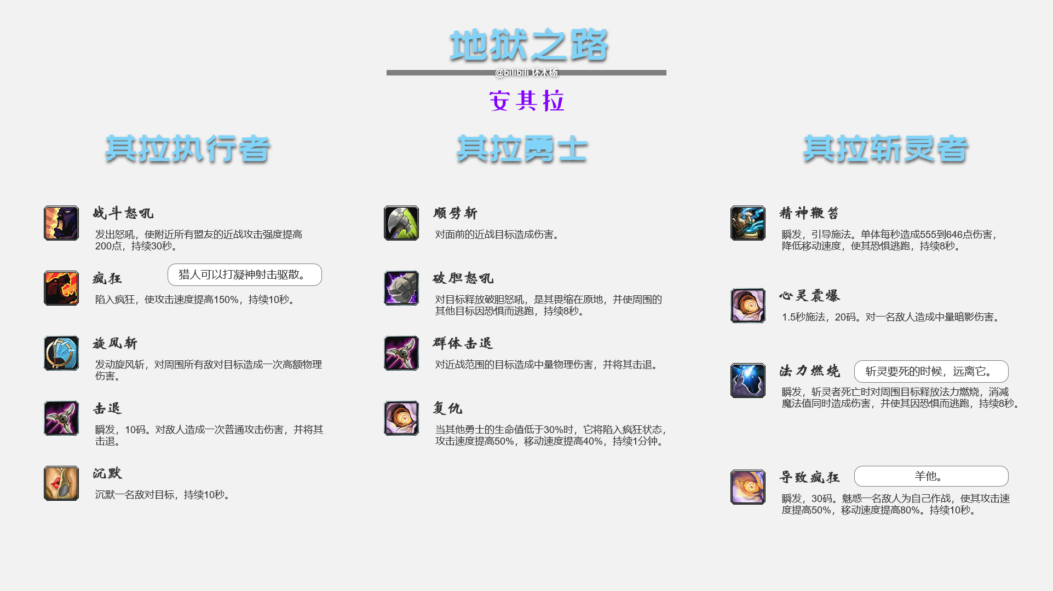
8号前小怪： 技能细节 其拉斩灵者

Slide 26
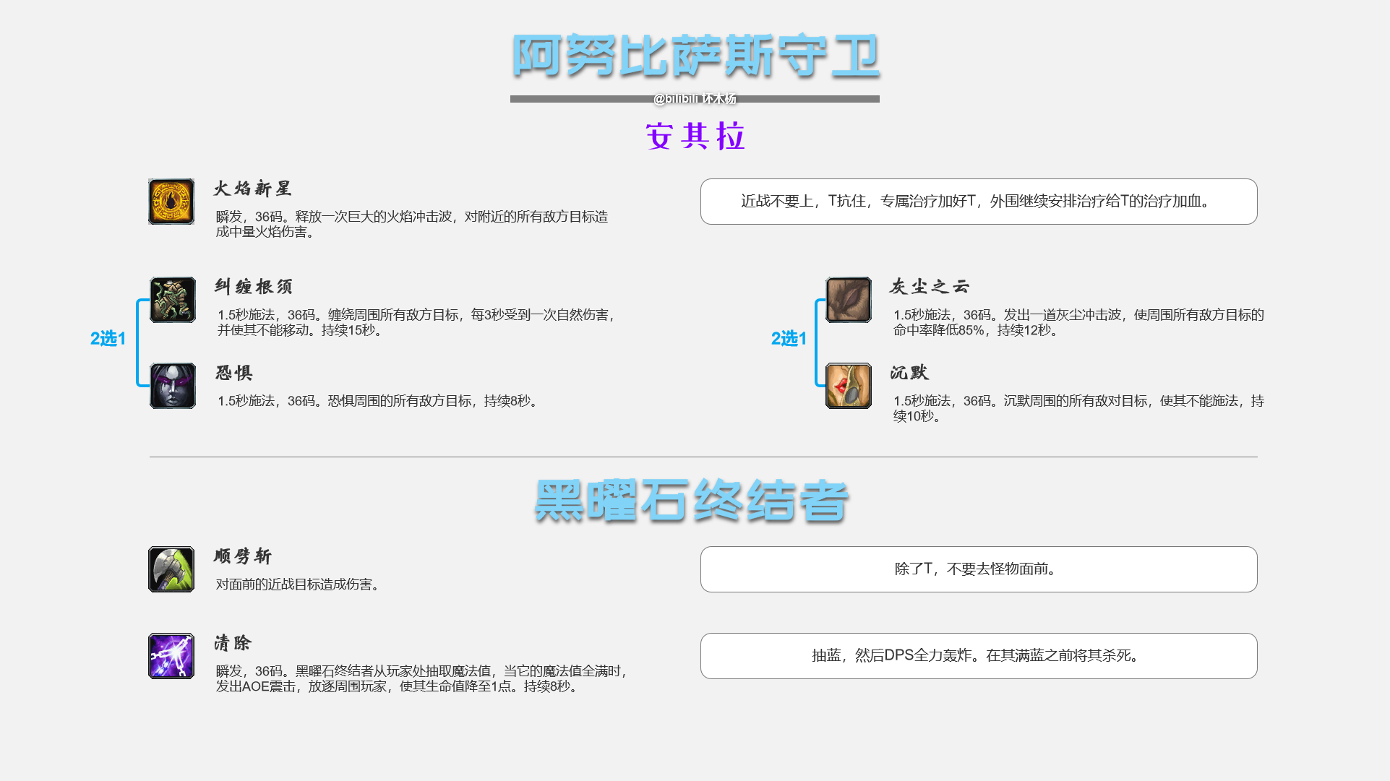
2黑曜石+1狗头=俗称2+1

Slide 27
总共有8波怪
此怪能跳，带瓶隐形药水
我会跳怪
斩灵者牛逼，给跪了
跳到奥罗房间
比BOSS还恶心
测试服满BUFF情况下要打1小时才到奥罗房间

Slide 28
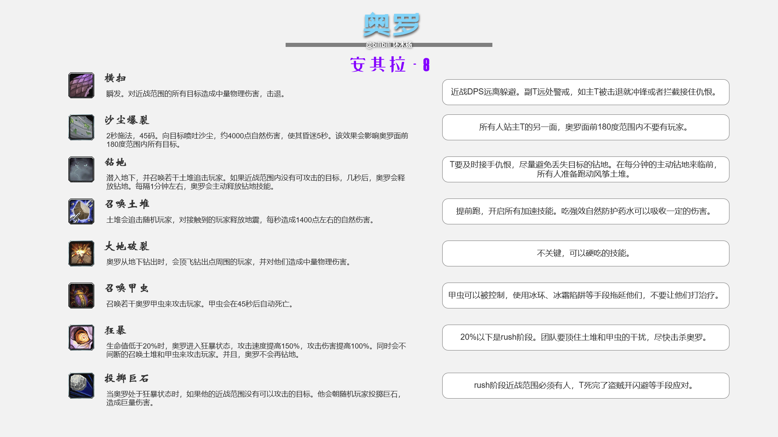
8号BOSS：奥罗

Slide 29
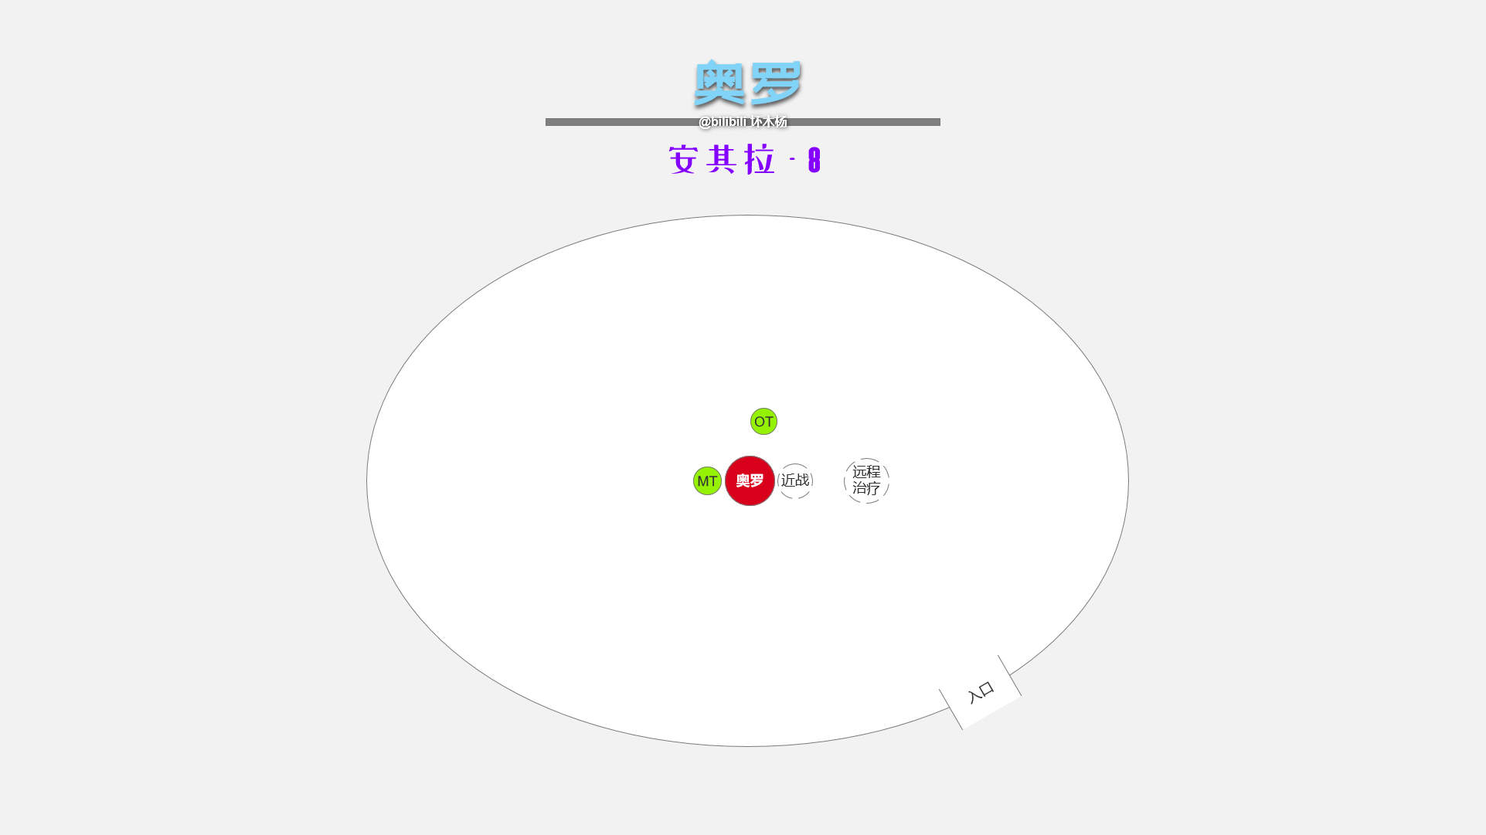
接下来4张图来解释跑位

Slide 30
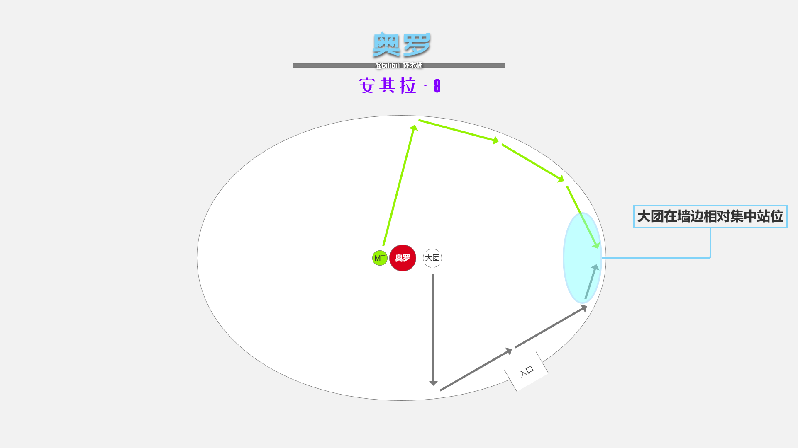
第一次下地，大团提前10秒先跑。MT和MT的治疗组，再从另外个路线跑。 之后靠墙站。

Slide 31
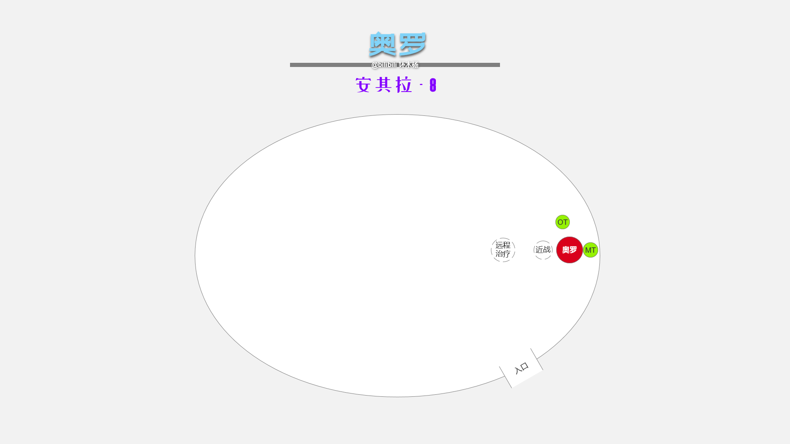
接着，奥罗出地面。保持MT在BOSS正面，2T和MT组治疗在BOSS侧面，近战远程和治疗在背面。继续输出。 小虫子45秒后自动消失。

Slide 32
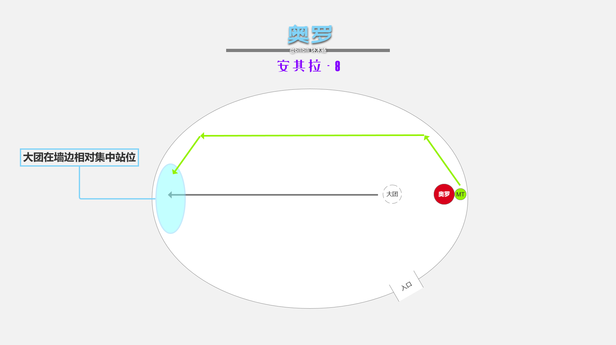
第二次下地，大团还是提前10秒先跑。MT和MT的治疗组，再从另外个路线跑。 之后靠墙站。

Slide 33
奥罗简单攻略
T拉的方面180度不要有人，2T侧方准备接怪。T的治疗组在2T背后站位。
·钻地后集体移动到墙边等待。全员吃加速的赞扎药剂，或者快被追上时吃加速药水。
·小虫子45秒后自动消失，使用减速定身等限制技能处理。近战可以击杀。
·每次主动钻地后，全员跑到另外一边墙边打，如此循环到20%。
·20%狂暴后，rush。吃大自然抗。
·被土堆追的玩家往外风筝，给其他玩家创造输出空间。

Slide 34
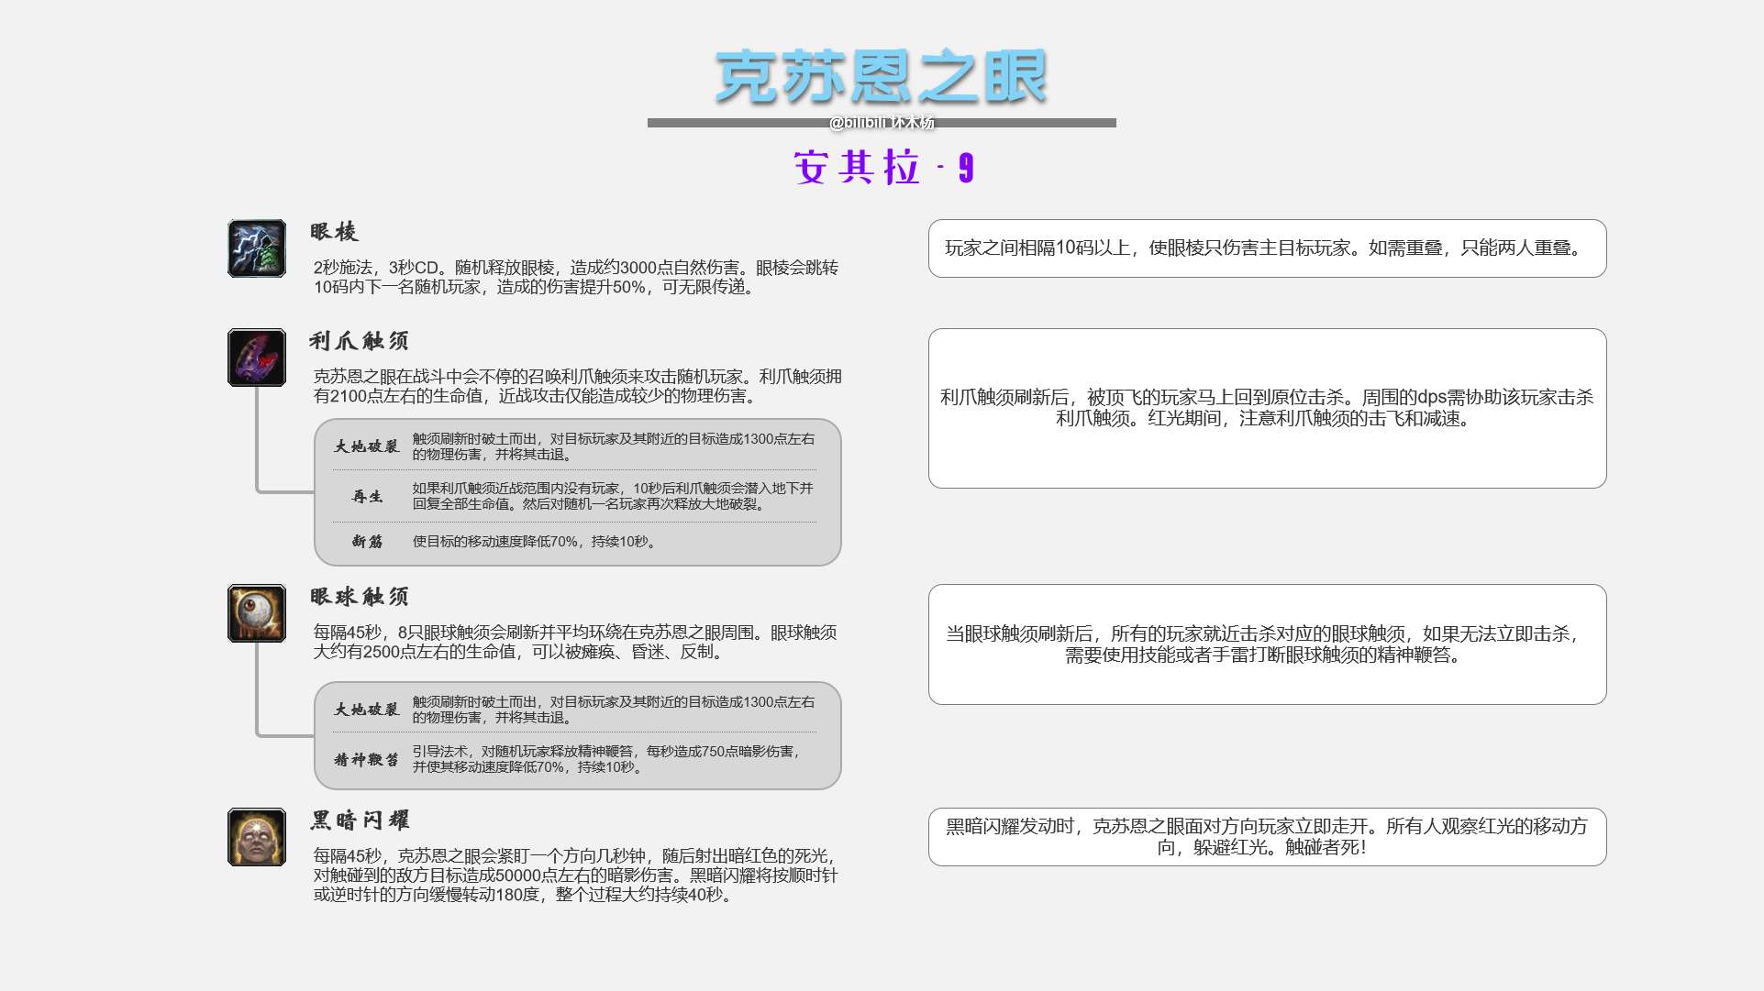
9号BOSS： 克苏恩P1阶段技能

Slide 35
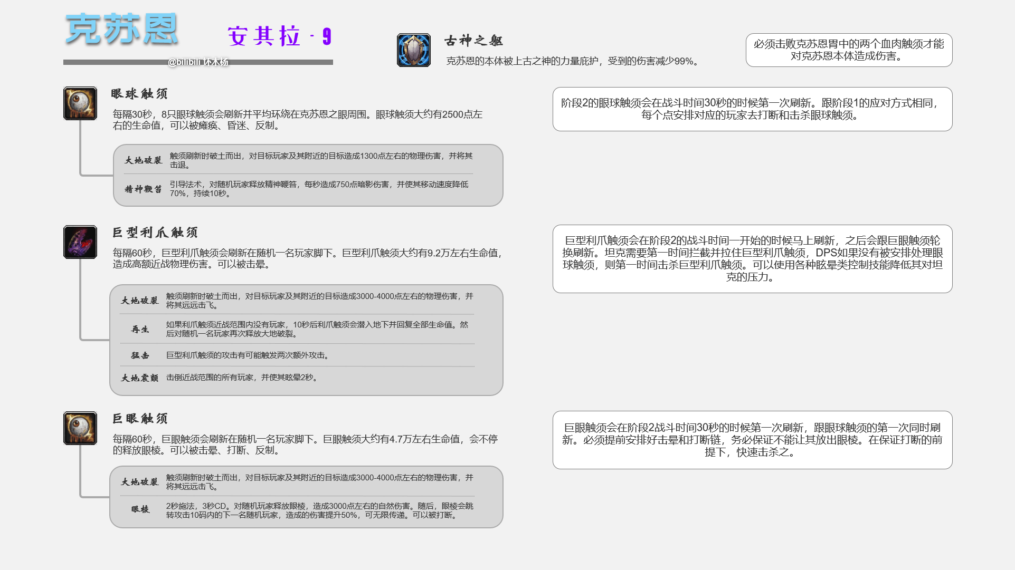
克苏恩P2技能

Slide 36
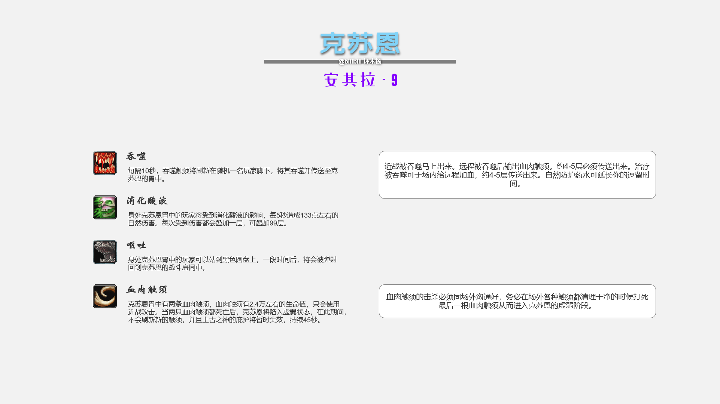
克苏恩P2内场肠胃里技能

Slide 37
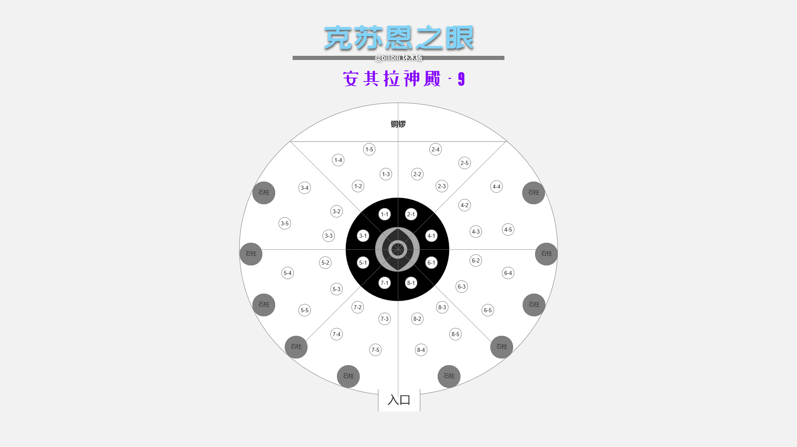
克苏恩P1站位

Slide 38
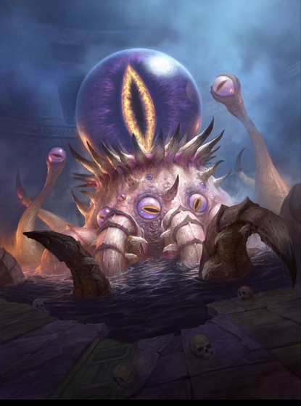
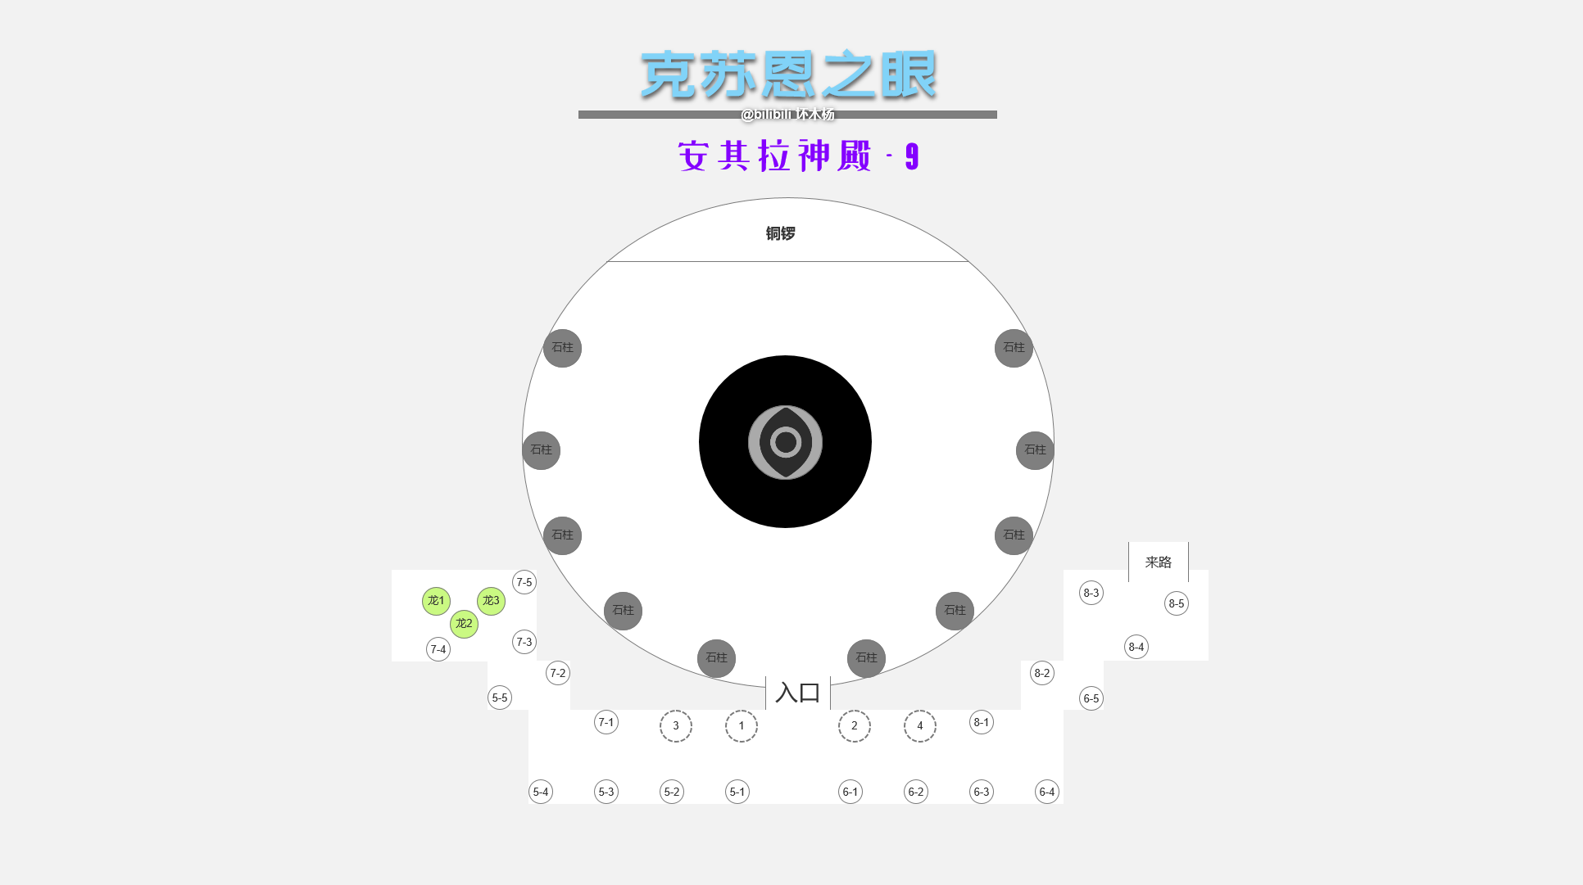
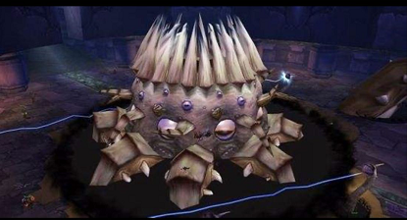
入场站位图

Slide 39
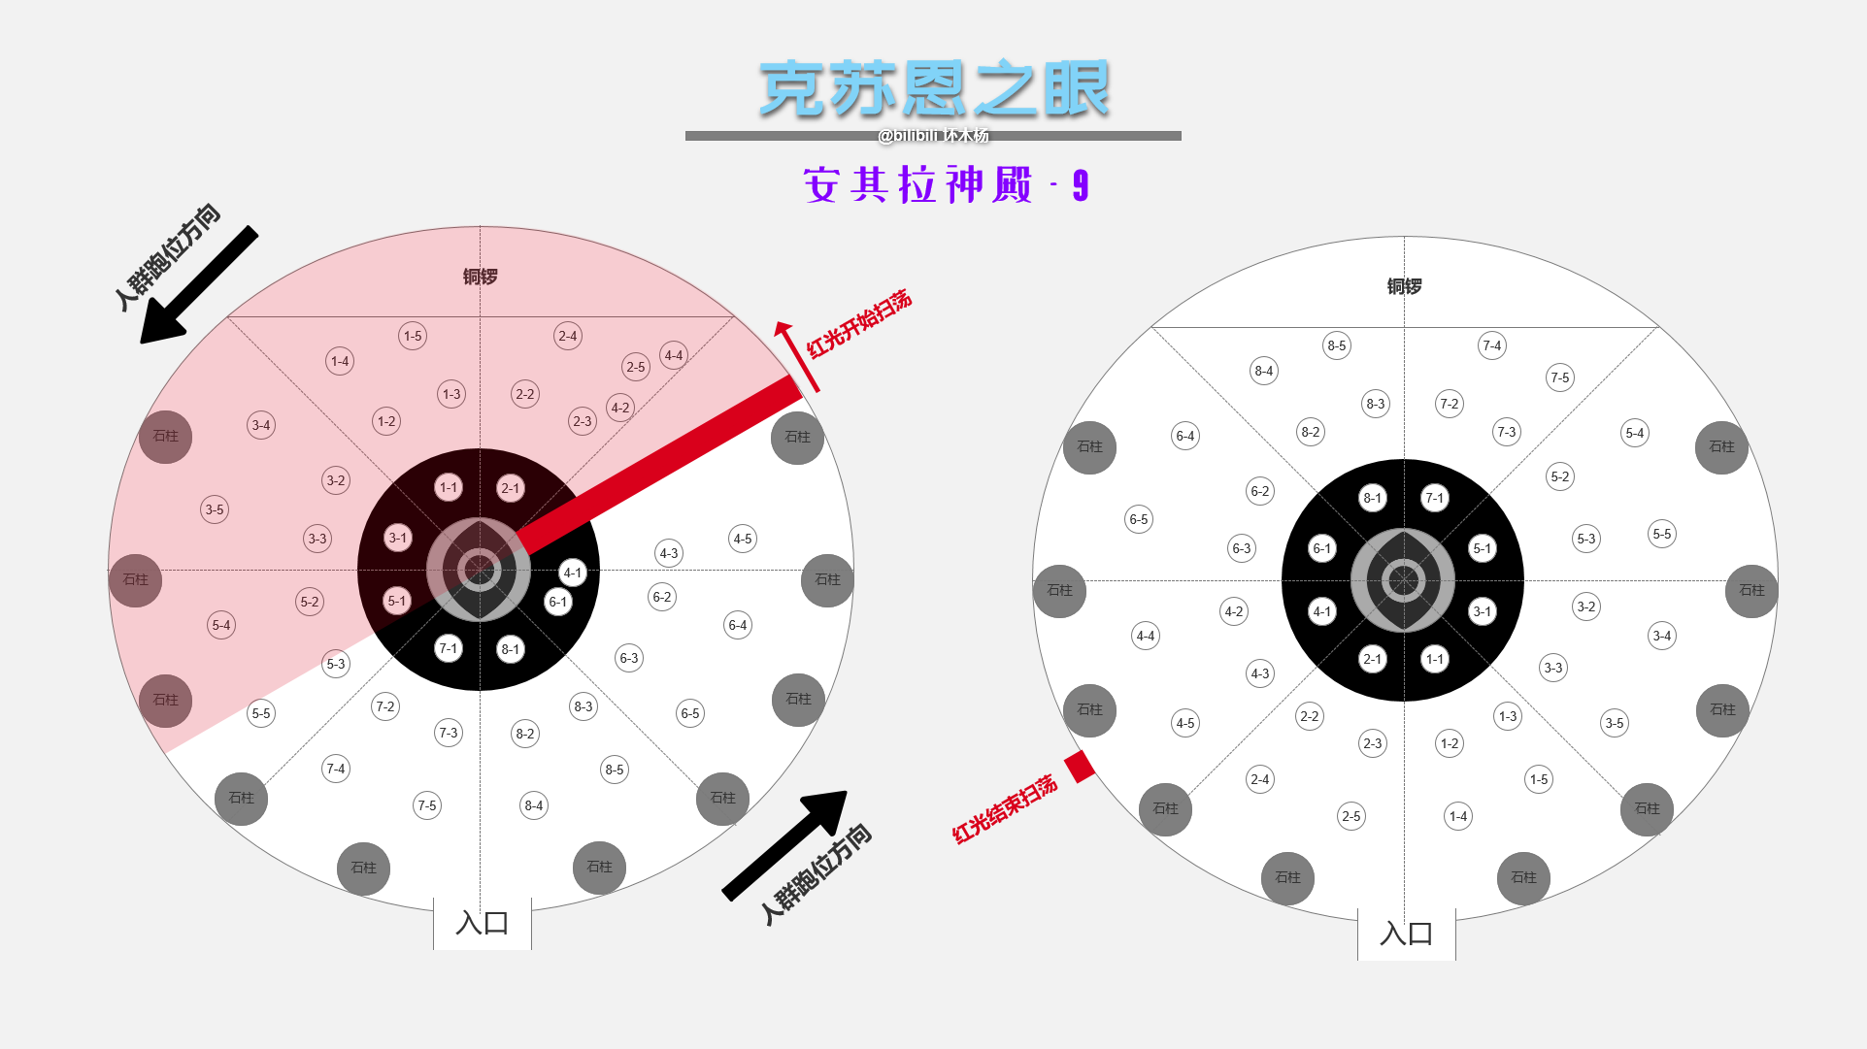
P1红光跑位 360度跑位，半团人跑，半团人不动。

Slide 40
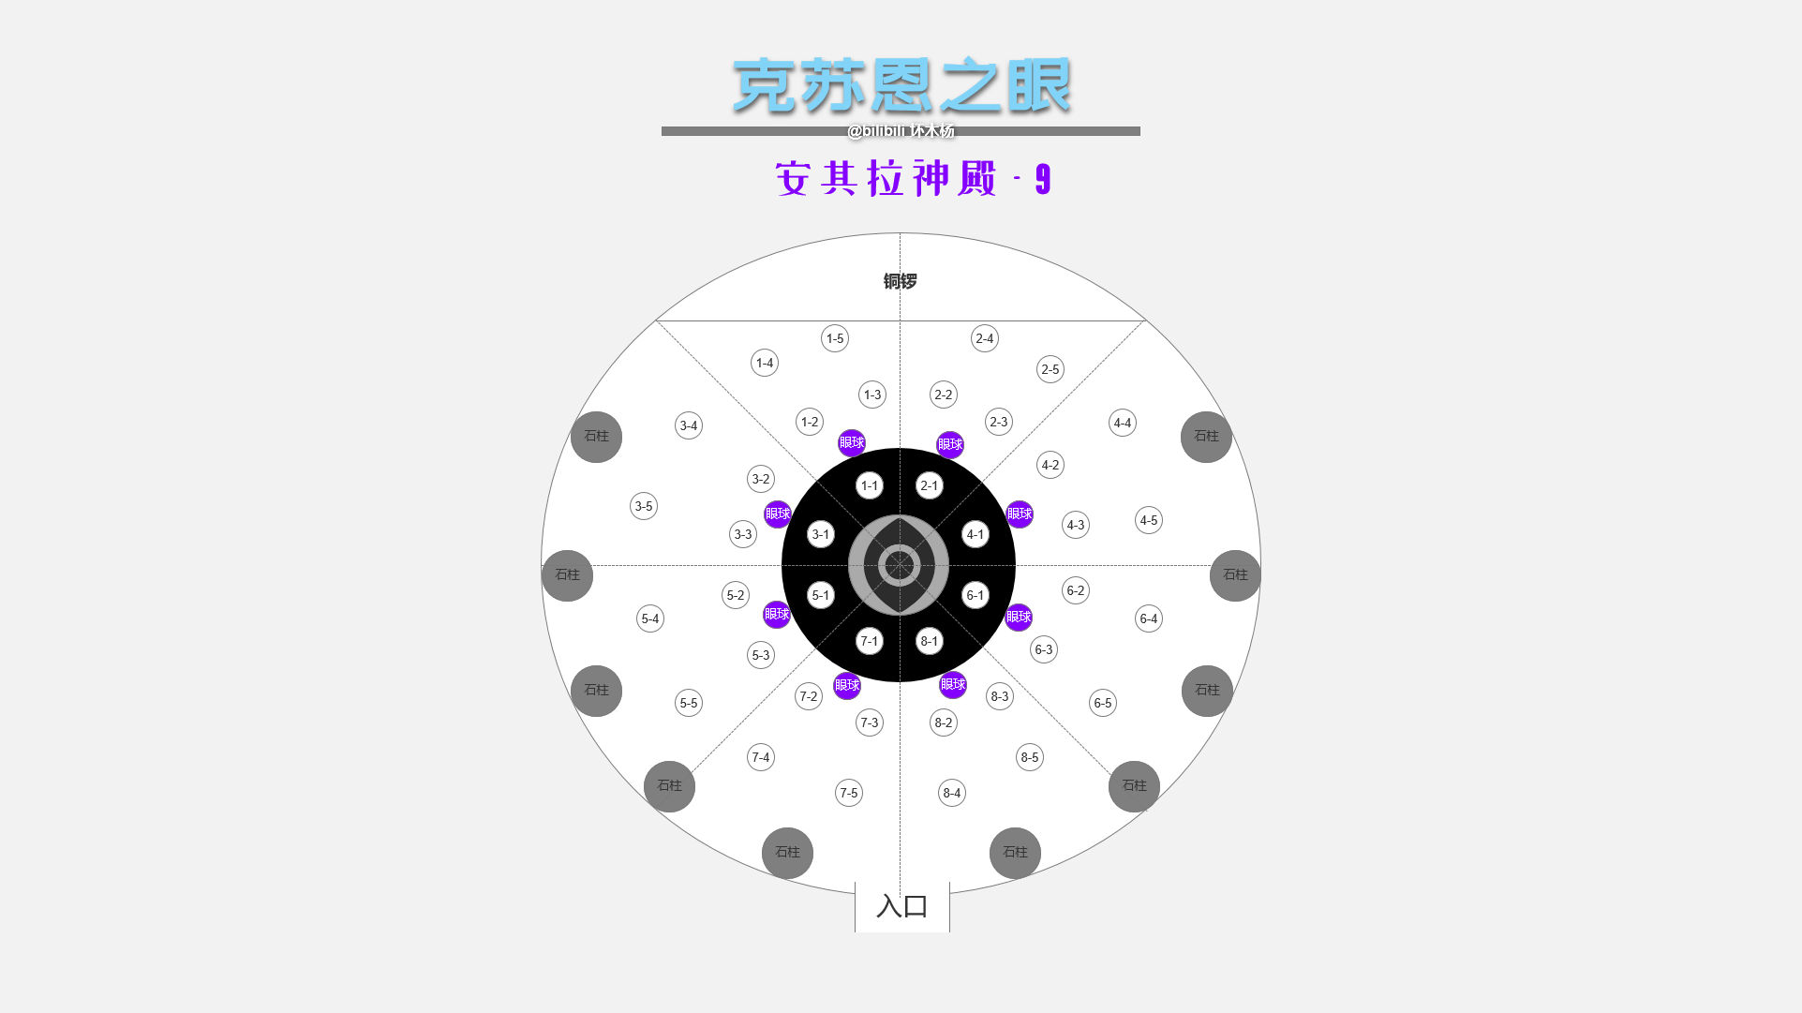
P1 小眼球刷新点 眼球技能为暗影鞭笞

Slide 41
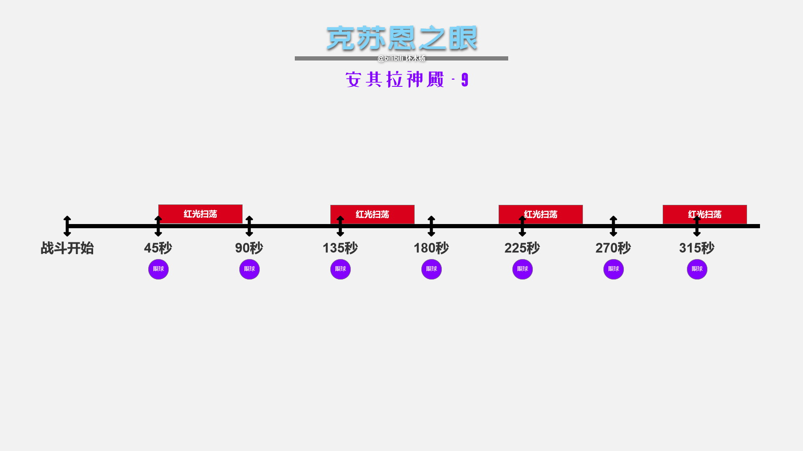
P1时间轴

Slide 42
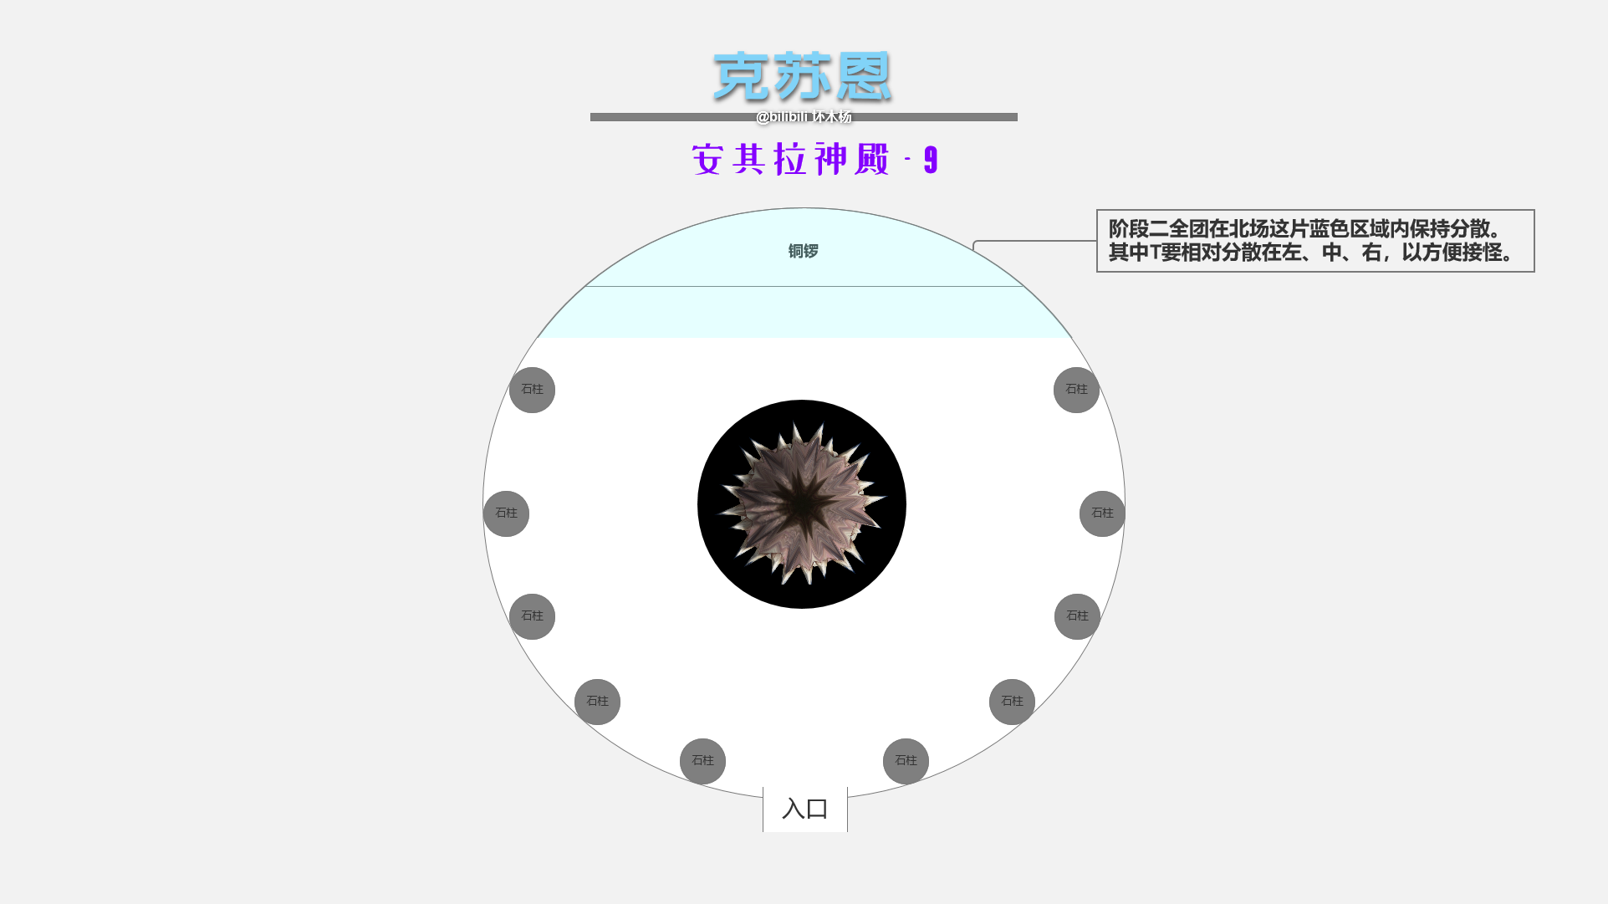

P2全体在北场铜锣出集合

Slide 43
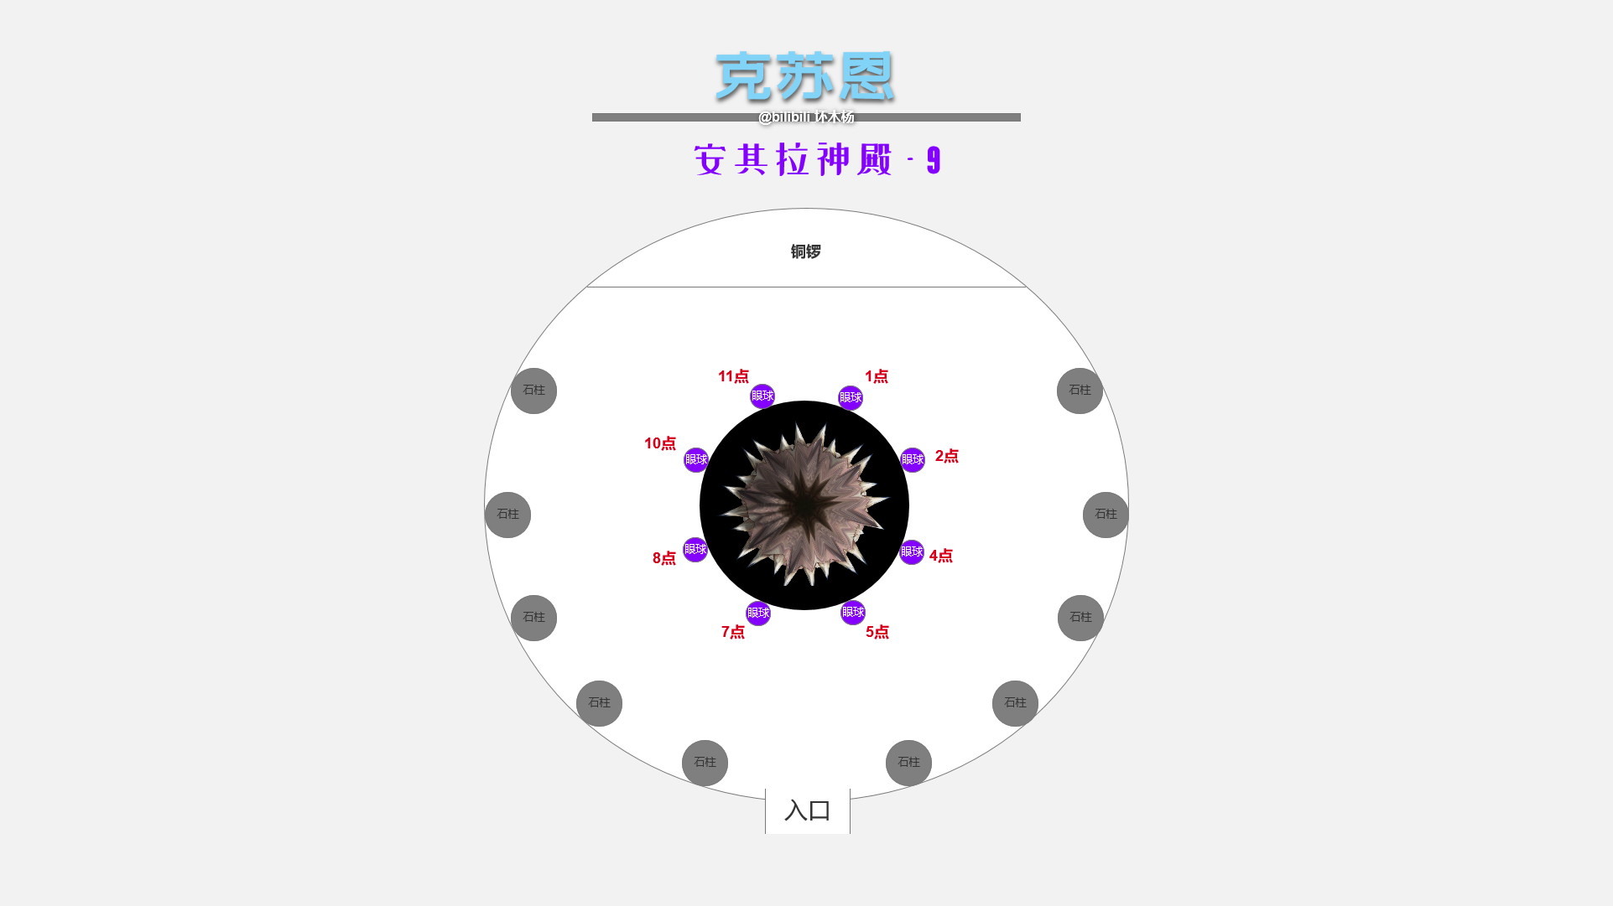
P2，法师和猎人要优先处理小眼球 小眼球暗影鞭笞750一跳

Slide 44
克苏恩简单攻略
克苏恩1阶段全员分散站位，相隔10码，切记。不要被绿光连到。
·入场时也要保持分散，起码被点名的人要保持周围10码不能有玩家。
·利爪触须要顶着杀，不能放任不管。
·眼球触须第一时间打断，并击杀，手雷有妙用。
·红光跑位可选180度或者360度跑位。推荐360度跑位。
·阶段2北场铜锣区站位，保持相对分散。
·巨爪触须出来T第一时间接住，可以晕杀。
·巨眼触须安排打断链，不能让眼棱放出来，可以晕杀。
·内场血肉触须让远程打，可以和自然抗延长输出时间。
·内外场要沟通好，最后一根血肉触须打掉的时候要让外场清理干净。
·45秒虚弱全力打，基本上两次能击杀克苏恩。
·克苏恩细节较多，推荐去看视频。
法师建议洗出强沉。

